Slide 1
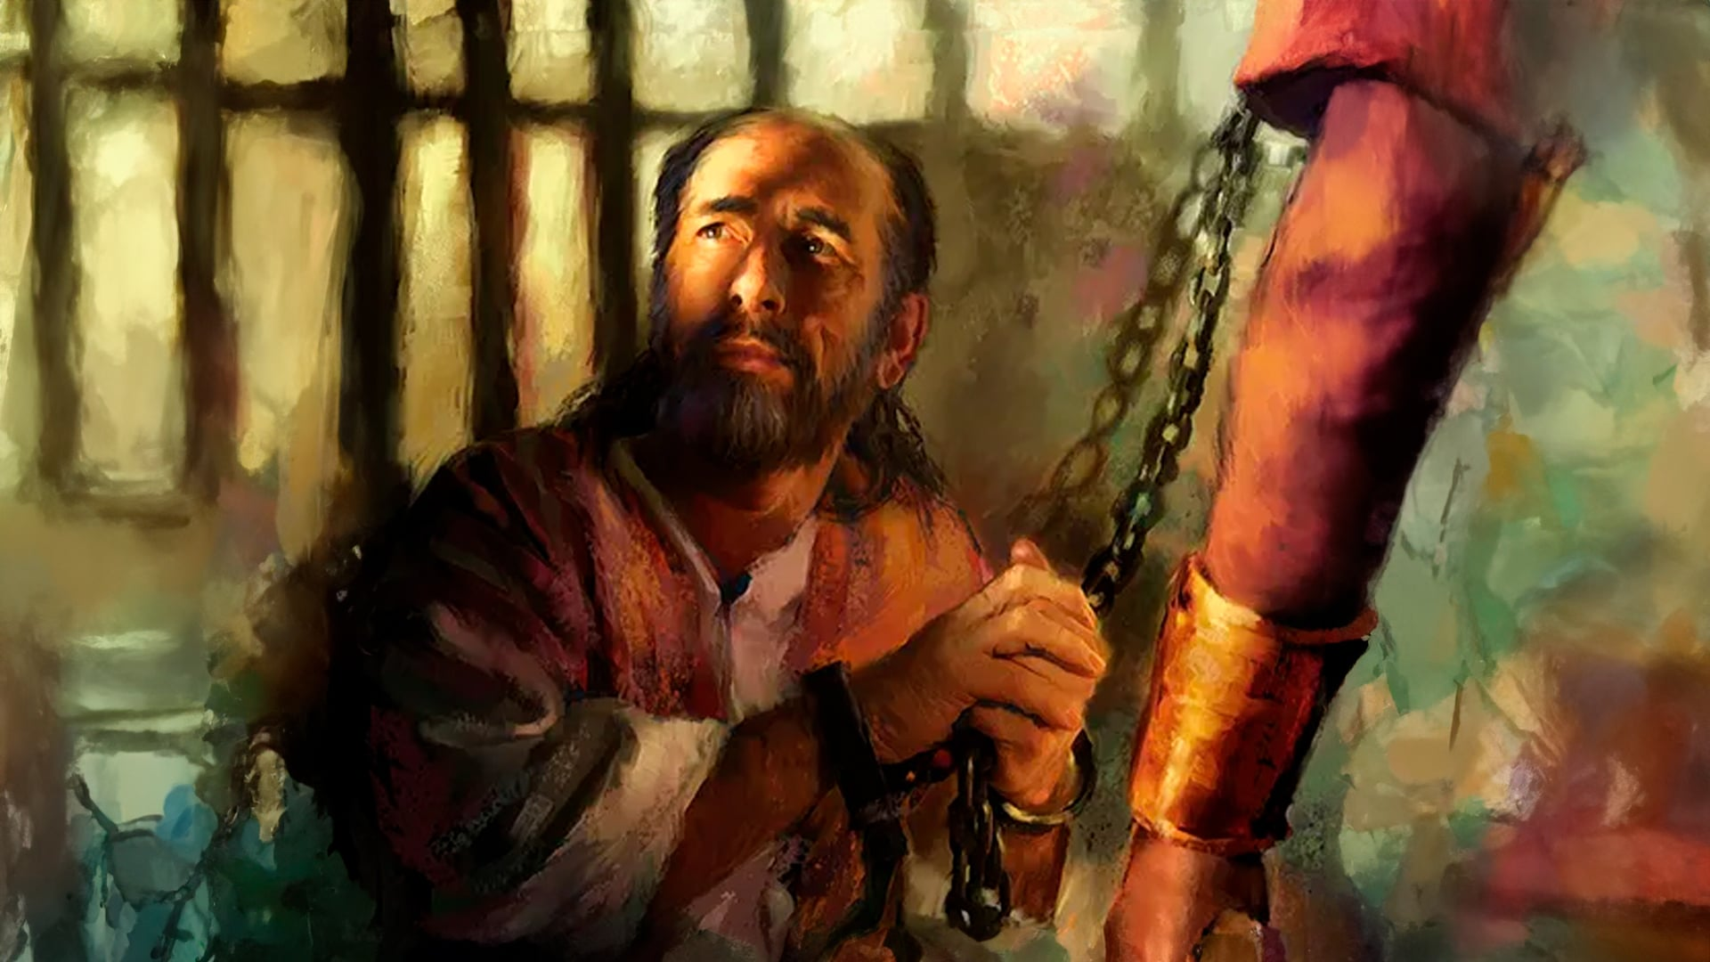
VERFOLGT ABER NICHT VERLASSEN
Lektion 1, Sabbat, 3. Januar 2026

Slide 2
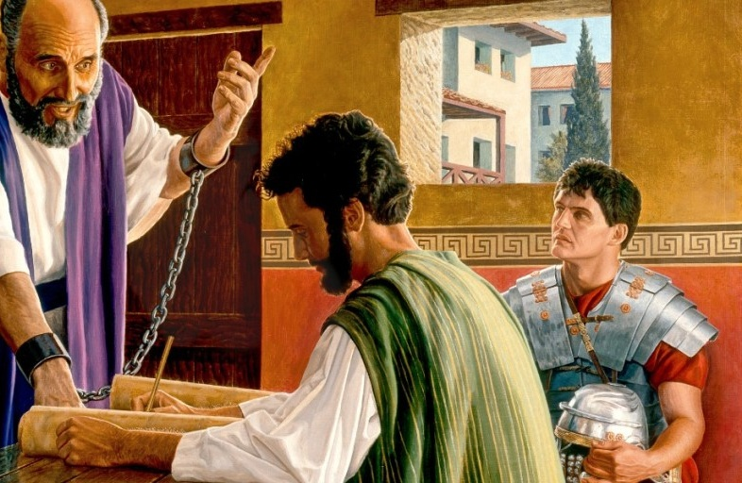
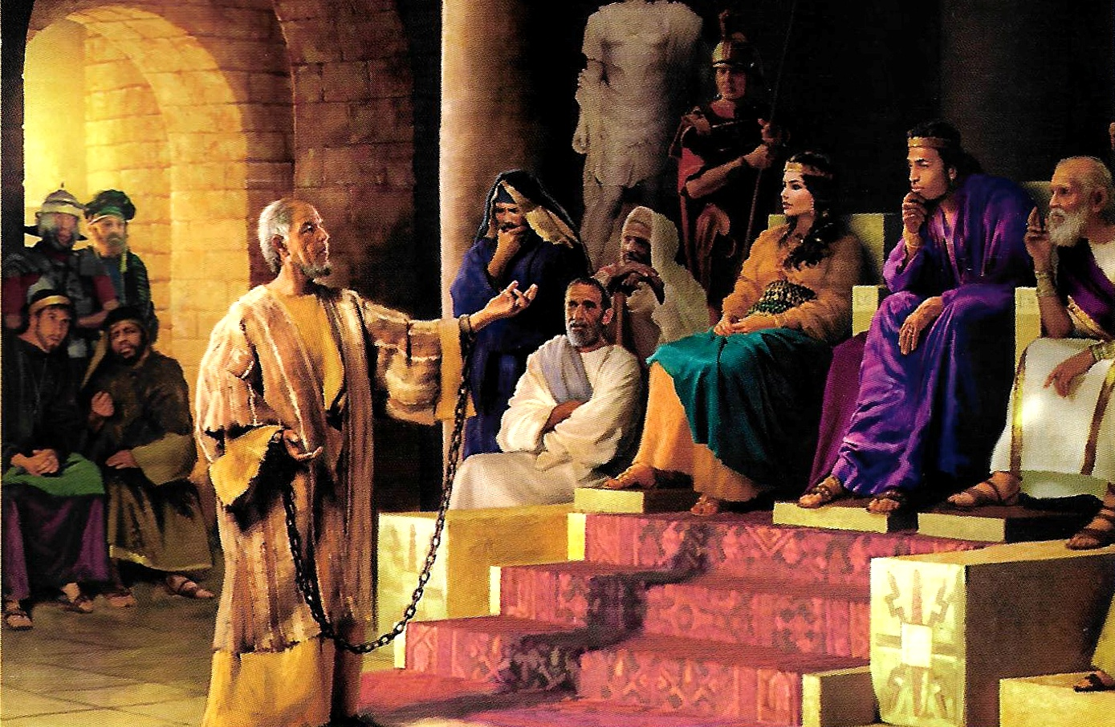
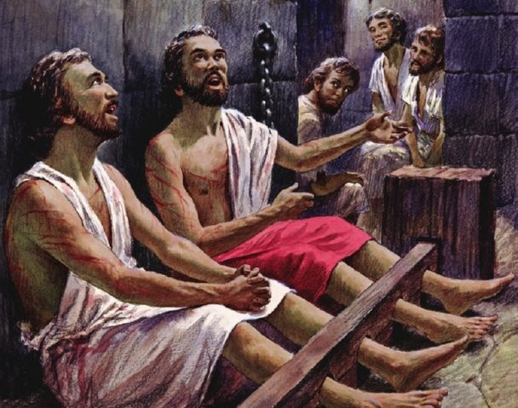
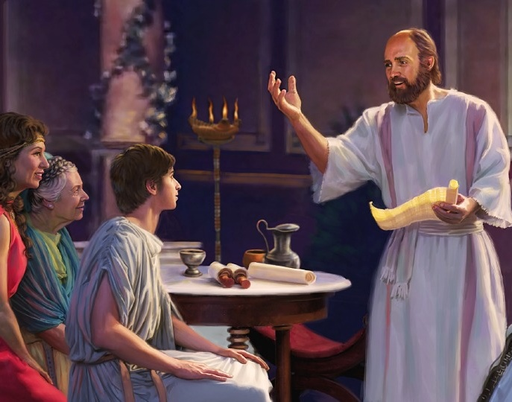
„Freuet euch in dem HERRN allewege und abermals sage ich: Freuet euch!“
Philipper 4,4 (LUT)

Slide 3

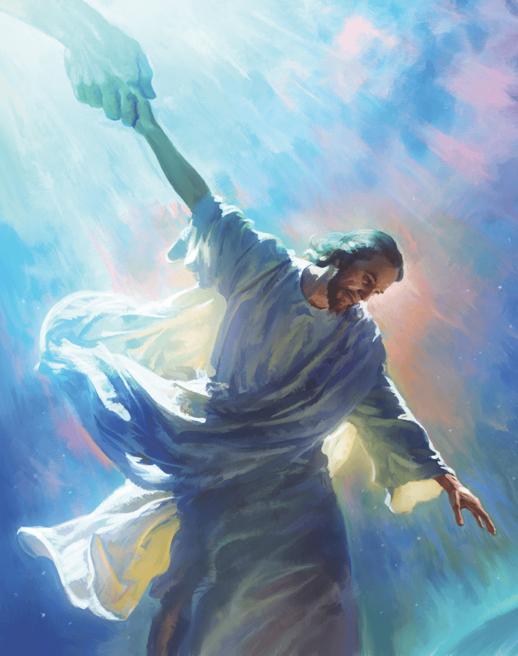







In seinem gesamten Wirken war es Paulus ein Anliegen, allen, die ihm zuhören wollten, Den EINZIGEN zu verkünden, der Himmel und Erde vereinen kann JESUS CHRISTUS, den ERLÖSER.
In seinen Briefen an die Philipper und Kolosser tat er alles, um die Gemeinde näher zum Himmel und die Gläubigen näher zueinander zu bringen.
Damit zeigte er uns, wie GOTTES GEMEINDE heute mit dem HIMMEL vereint sein kann, um auf Erden den Auftrag zu erfüllen, den JESUS uns anvertraut hat.
Der Verfasser der Briefe:
  Paulus aus dem Gefängnis
  Botschafter in Ketten
Die Empfänger:
  Die Geschichte von Philippi
  Die Geschichte von Kolossä
  Die Gemeinden von Philippi und Kolossä

Slide 4
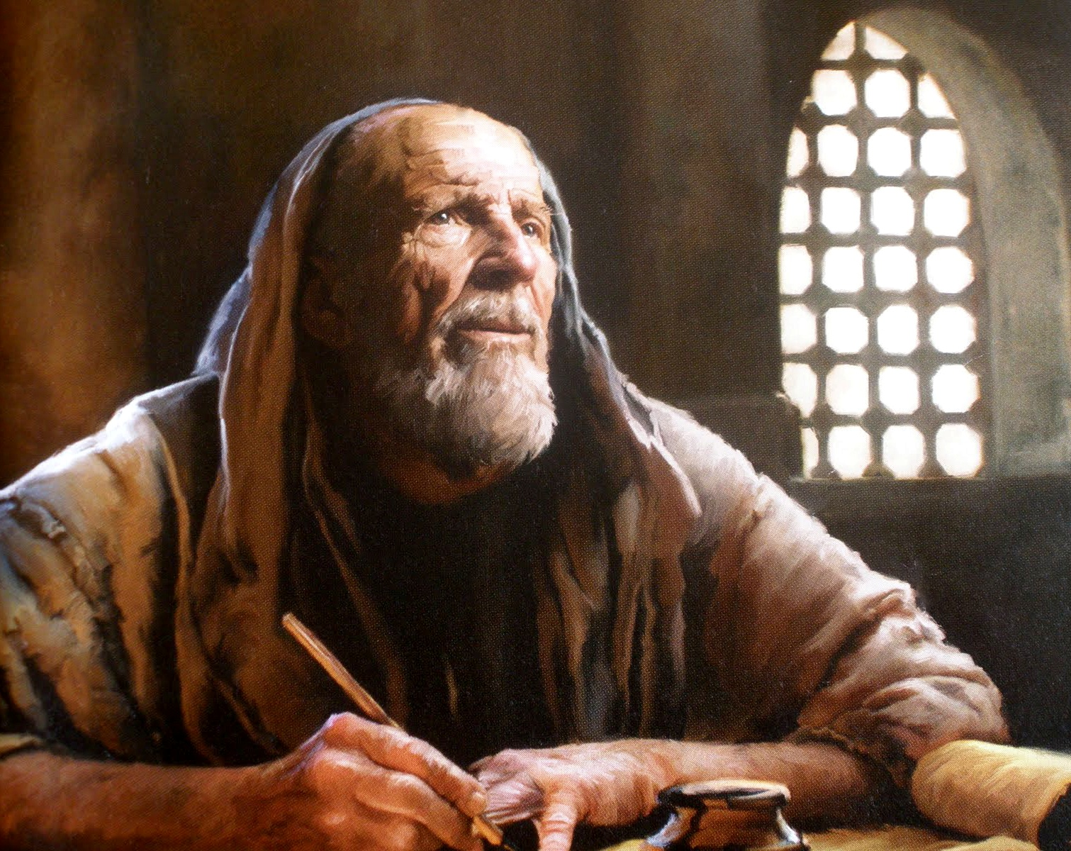

DER VERFASSER DER BRIEFE

Slide 5

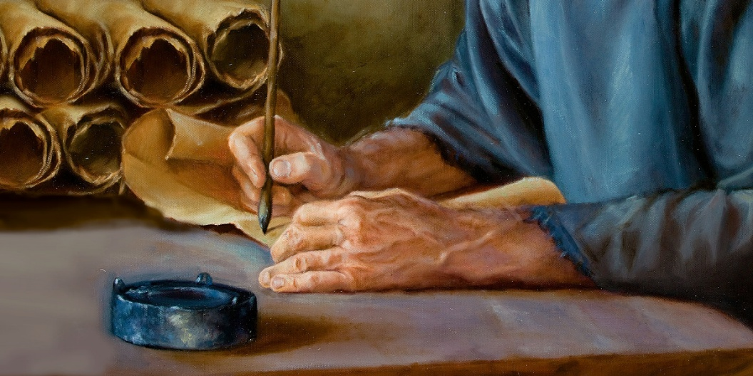
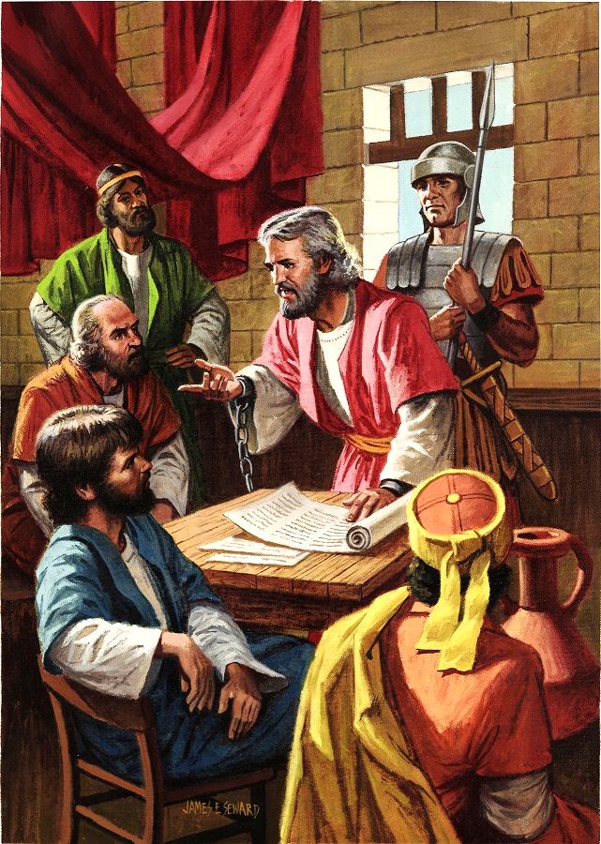
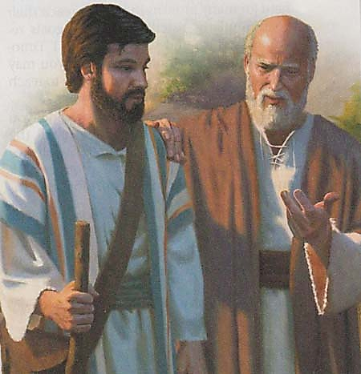
PAULUS AUS DEM GEFFÄNGNIS
„Paulus, Gefangener CHRISTI JESU und Timotheus, der Bruder, an den lieben Philemon, unsern Mitarbeiter“ (Philemon 1,1)
Während seiner 1. Haft in Rom – zwischen 60 und 62 n. Chr. – schrieb Paulus mindestens 5 Briefe: an die EPHESER, an die PHILIPPER, an die KOLOSSER, an PHILEMON und an die Gemeinde in LAODIZEA (der uns nicht überliefert ist).
Da keine schwerwiegenden Anklagen gegen ihn vorlagen, durfte er in einem gemieteten Haus wohnen, das ständig von einem römischen Soldaten bewacht wurde (Apg 28,16). So konnte er weiterhin das Evangelium verkünden, sogar vor der Prätorianergarde selbst (Phil 1,13).
Wenn wir die Briefe betrachten, sehen wir, dass Paulus viele Mitarbeiter hatte (Kol 4,7-14; Philem 23-24). Er stand auch in Kontakt mit dem Haushalt des Kaisers (Phil 4,22).
Paulus hatte gehofft, bald freigelassen zu werden (Phil. 2,24), eine Hoffnung, die er während seiner 2. Gefangenschaft nicht mehr hatte (2 Tim. 4,6).

Slide 6

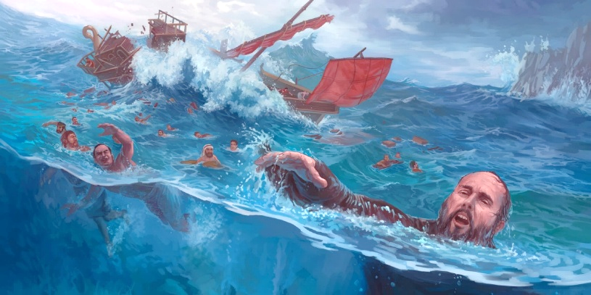
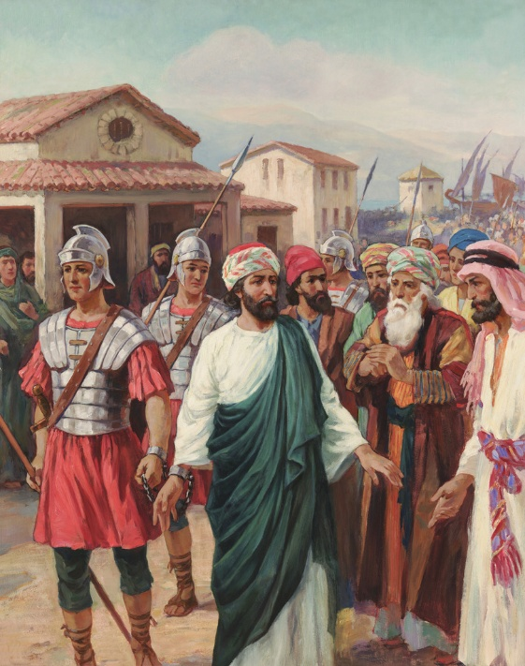
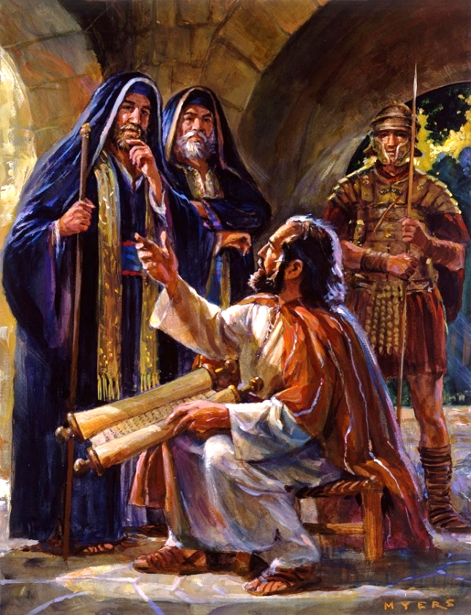
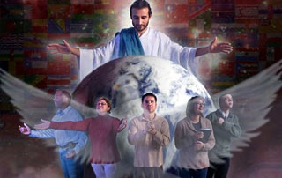
BOTSCHAFTER IN KETTEN
„dessen Bote ich bin in Ketten, dass ich mit Freimut davon rede, wie ich es muss“ (Epheser 6,20)
Von dem Moment an, als er sich entschied, BOTSCHAFTER CHRISTI zu sein, war das Leben des Paulus nicht einfach (2 Kor 6,4-5).
Die Bibel berichtet nur von 3 Inhaftierungen des Paulus, bevor er nach Rom gebracht wurde: in PHILIPPI (Apg 16,22-24), in JERUSALEM (Apg 23,10) und in CÄSAREA (Apg 23,33-35). Aber sicherlich gab es noch mehrere weitere (2. Kor 11,23).
In all diesen Schwierigkeiten betrachtete sich PAULUS jedoch nie als hilflos (2. Kor 4,7-9). Da er nicht frei predigen konnte, wurde er zu einem „BOTSCHAFTER IN KETTEN” (Eph 6,20).
Paulus' Haltung lehrt uns, dass wir, wenn wir wegen der Verkündigung des EVANGELIUMS Schwierigkeiten erleiden, unser volles Vertrauen auf GOTT setzen; immer Sein WORT im Gedächtnis behalten (2 Tim 2,15); und uns an den HEILIGEN GEIST klammern müssen. Er ist der TRÖSTER, Der uns KRAFT und MUT gibt (Sach 4,6).

Slide 7
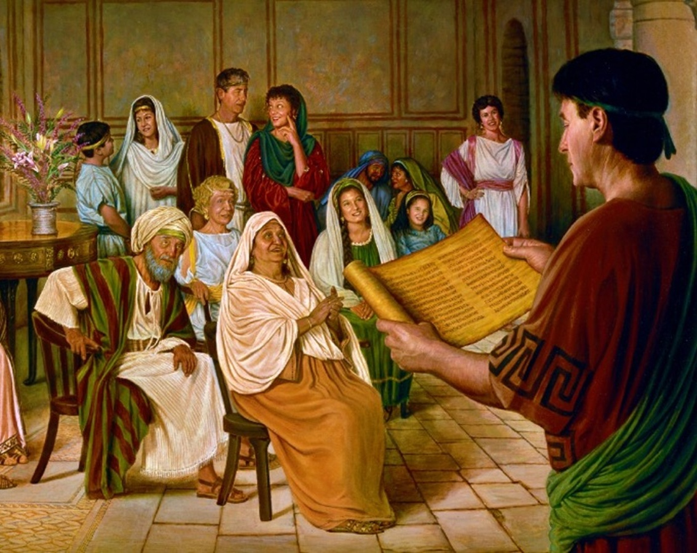

DIE EMPFÄNGER

Slide 8

„Der Apostel Paulus fühlte sich den Menschen, die durch seine Arbeit zum GLAUBEN gekommen waren, zutiefst verpflichtet. Vor allem wünschte er sich, dass sie treu bleiben sollten, „damit ich mich am TAG CHRISTI freuen kann“, sagte er, „dass ich nicht umsonst gelaufen bin und nicht umsonst gearbeitet habe“. Philipper 2,16.
Er zitterte um das Ergebnis seines Dienstes. Er hatte das Gefühl, dass sogar sein eigenes SEELENHEIL gefährdet sein könnte, wenn er seine Pflicht nicht erfüllen und die GEMEINDE nicht mit ihm bei der Arbeit der SEELENRETTUNG zusammenarbeiten würde“
E. G. White, The Acts of the Apostles (Das Wirken der Apostel), S. 206 (engl. Ausg.)

Slide 9

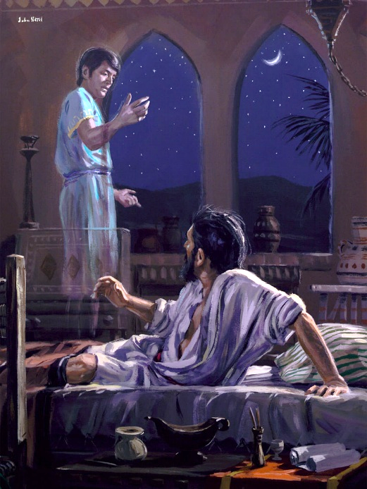
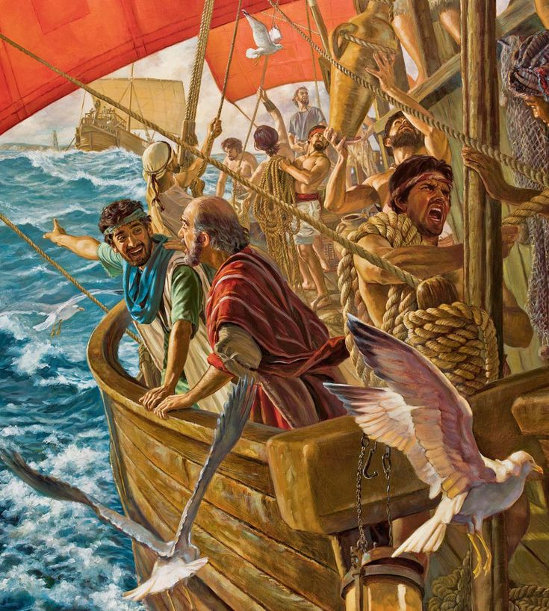
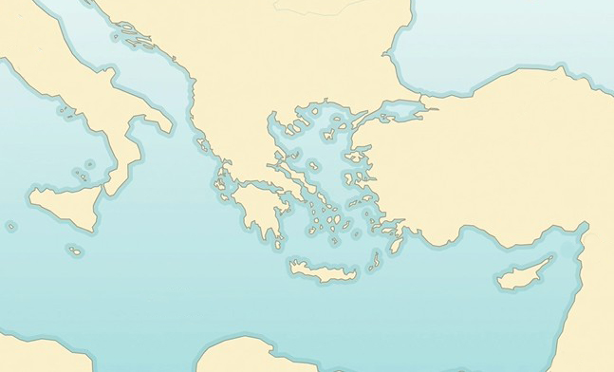

DIE GESCHICHTE VON PHILIPPI
„Und Paulus sah eine Erscheinung bei Nacht: Ein Mann aus Makedonien stand da und bat ihn: ,Komm herüber nach Makedonien und hilf uns!‘ “ (Apg 16,9)
Provinz von Mazedonien
Philippi
Neapolis
Bithynien
Samothrake
X
Während seiner 2. Missionsreise nahmen die Pläne des Paulus eine Wende. Der HEILIGE GEIST lenkte seine Schritte um (Apg 16,6-12):
Troas
Mysien
Galatien
Phrygien
Paulus ging nach PHRYGIEN (6a)
Er konnte weder dort noch in GALATIEN predigen (6b)
Er kam in MYSIEN an (7a)
Es gelang ihm nicht nach BITHYNIEN zu kommen (7b)
Er ging nach TROAS, wo er eine Vision hatte (8-10)
Er segelte nach SAMOTHRAKE (11a)
Von dort aus nach NEAPOLIS (11b)
Schlussendlich kam er in PHILIPPI an (12)
Apg 16,6-12
Philippi war der Ort, den der HEILIGE GEIST auserwählt hatte, um mit der Verkündigung des EVANGELIUMS in Europa zu beginnen. Als vollwertige römische Stadt waren die Philipper von der Steuer befreit und besaßen von Geburt an das Römische Bürgerrecht.

Slide 10

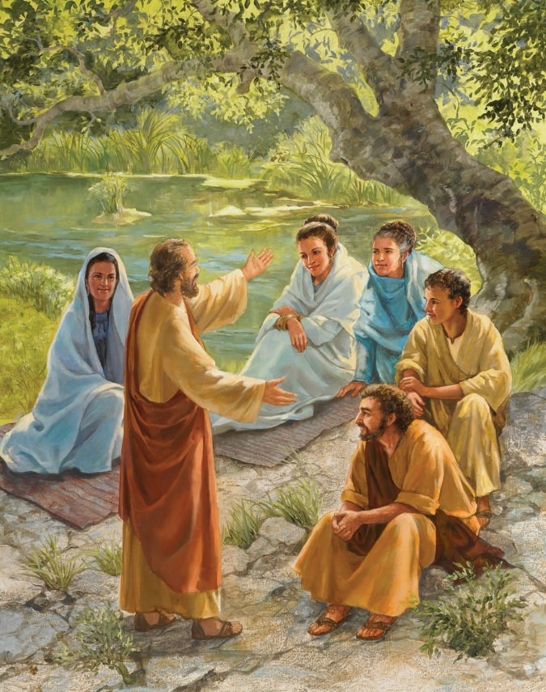
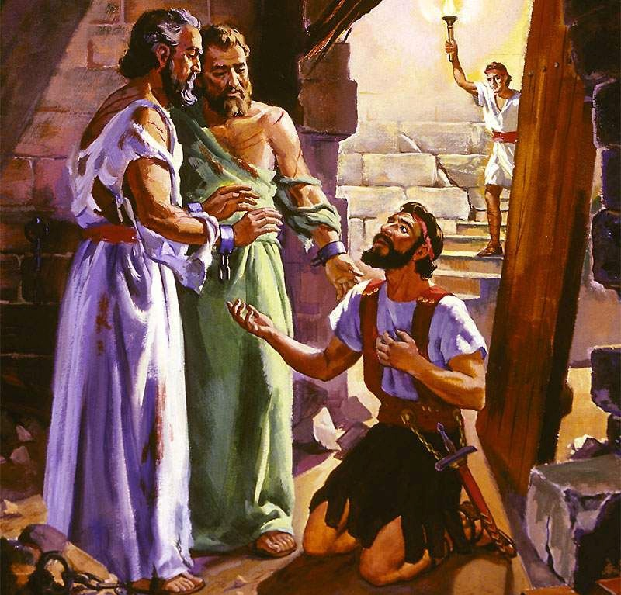
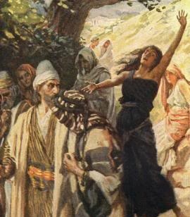
DIE GESCHICHTE VON PHILIPPI
„Und Paulus sah eine Erscheinung bei Nacht: Ein Mann aus Makedonien stand da und bat ihn: ,Komm herüber nach Makedonien und hilf uns!‘ “ (Apg 16,9)
Wenn Paulus in einer neuen Stadt ankam, war es sein Brauch, zuerst die Synagoge zu besuchen. Aber in Philippi gab es keine Synagoge! Am SABBAT fanden sie einen Ort der ANBETUNG und predigten dort den versammelten Frauen (Apg 16,13).
Aus dieser Begegnung ging die erste europäische CHRISTIN hervor: LYDIA. Sie wurde zusammen mit ihrer ganzen Familie getauft (Apg 16,14-15).
Aber der Feind blieb nicht untätig. Er drängte eine Wahrsagerin, die Menschen zu verwirren, indem sie vorgab, Paulus zu unterstützen (Apg 16,16-17). Als die Magd von den Dämonen befreit wurde, begannen die Schwierigkeiten für Paulus und Silas (Apg 16,18-24).
Das Ergebnis: Die Bekehrung des Gefängniswärters und seiner Familie (Apg 16,25-33). Es besteht kein Zweifel daran, dass das EVANGELIUM mit der Kraft und unter der Leitung des HEILIGEN GEISTES nach EUROPA kam.

Slide 11

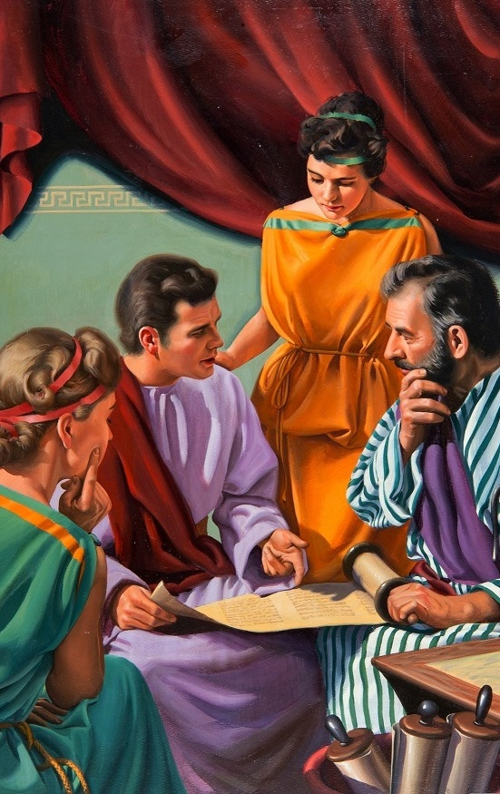
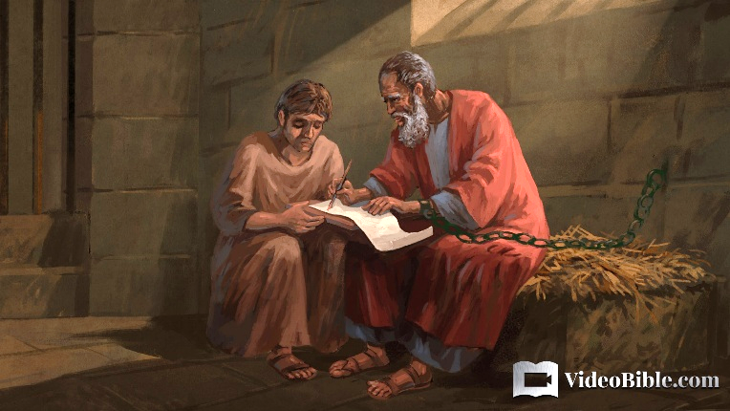
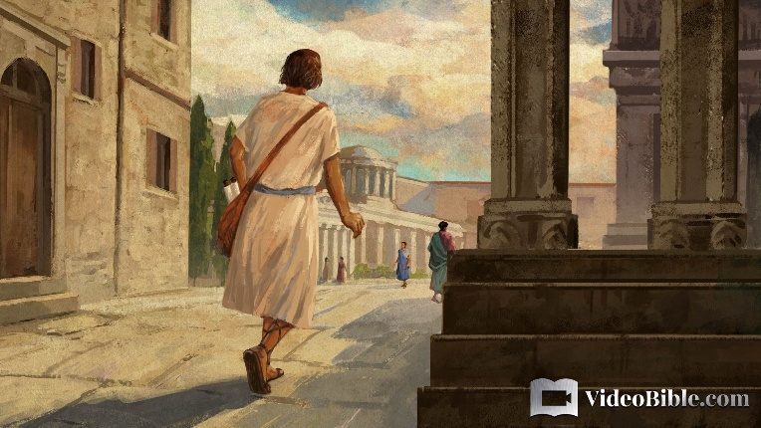
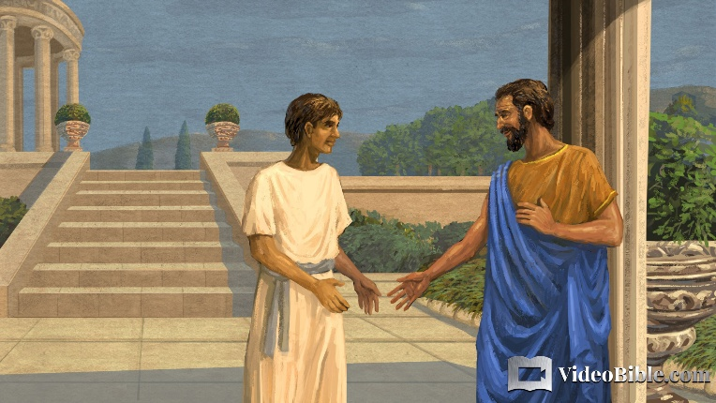
DIE GESCHICHTE VON KOLOSSAE
„So habt ihr’s gelernt von EPAPHRAS, unserm lieben Mitknecht, der ein treuer Diener CHRISTI für euch ist“ (Kolosser 1,7)
EPAPHRAS war der Gefährte von Paulus während seiner Gefangenschaft in Rom
(Phil 23). Er stammte aus Kolossä (Kol 4,12)
und war derjenige, der das EVANGELIUM
in dieser Stadt verkündet hatte (Kol 1,7).
Kolossä war eine Stadt in der Provinz PHRYGIEN, in der Nähe von LAODIZEA und HIERAPOLIS, wo Epaphras ebenfalls predigte (Kol 4,13). Dort lebte eine größtenteils jüdische Bevölkerung. Einer der prominentesten Judenwar PHILEMON, ein Mitarbeiter des Paulus, in dessen Haus sich eine GEMEINDE versammelte (Phil 1-2).
Einer von PHILEMONS Sklaven, ONESIMUS, floh nach Rom, wo er durch Paulus zum Glauben an JESUS kam (Philm. 10-11). Als Paulus ONESIMUS zu seinem Herrn zurückschickte, zeigte er damit, wie die Beziehung zwischen Herren und Sklaven oder Vorgesetzten und Untergebenen sein sollte (Philm. 12-17).

Slide 12

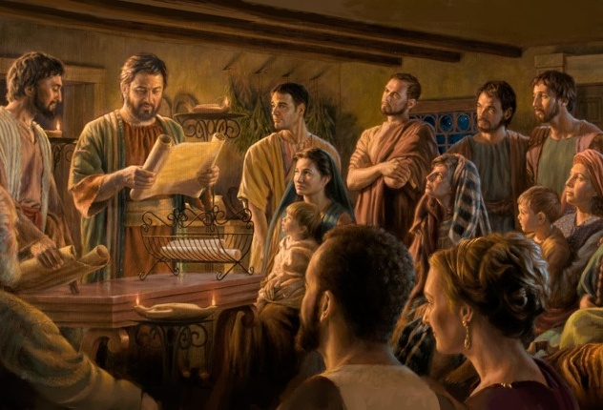
DIE GEMEINDEN VON PHILIPPI UND KOLOSSAE
“Paulus und Timotheus, Knechte CHRISTI JESU, an alle Heiligen in CHRISTUS JESUS in Philippi samt den Bischöfen und Diakonen” (Phil 1,1)
Die Einleitungen zu den Briefen an die PHILIPPER und an die KOLOSSER, die sich sehr ähneln, zeigen uns 2 wichtige Aspekte (Phil 1,1; Kol 1,1-2):
In GOTTES Augen sind Gemeindemitglieder trotz ihrer Fehler „Heilige“ und „Gläubige“
In der Gemeinde gibt es eine Ordnung, in der einige Mitglieder mehr Autorität und Verantwortung haben als andere:
PAULUS ist ein Apostel, ein Leiter auf höchster Ebene
TIMOTHEUS ist sein Mitarbeiter (Pastor)
BISCHÖFE sind lokale Leiter (Älteste)
DIAKONE “verwalten” die Gemeinde
Aus dem Gefängnis heraus dankt Paulus den PHILIPPERN für die Hilfe, die sie ihm gesandt haben (Phil 4,18).
Zu den KOLOSSERN schickt er seine Mitarbeiter,
um sie zu trösten (Kol 4,7-9).

Slide 13

„Betrachten wir einmal kurz die Erfahrung des Paulus. Gerade als es schien, dass die Arbeit des Apostels am dringendsten gebraucht wurde, um die geprüfte und verfolgte Gemeinde zu stärken, wurde ihm seine Freiheit genommen und er wurde in Ketten gelegt. Aber dies war die Zeit, in der der HERR wirken musste und die errungenen Siege waren kostbar.
Als Paulus allem Anschein nach am wenigsten tun konnte,
fand die WAHRHEIT Eingang in den königlichen Palast.
Nicht die meisterhaften Predigten des Paulus vor diesen großen Männern, sondern seine Fesseln zogen ihre Aufmerksamkeit auf sich. Durch seine Gefangenschaft war er ein SIEGER für CHRISTUS. Die GEDULD und SANFTMUT, mit der er sich seiner langen und ungerechten Haft unterwarf, veranlasste diese Männer, seinen Charakter zu schätzen“
E. G. White, Reflecting Christ (Christus widerspiegeln), 10. Dezember

